Slide 1
Κλινική άσκηση φακών επαφής
Ανοικτά Ακαδημαϊκά Μαθήματα στο ΤΕΙ Αθήνας
Ενότητα 3: Σκληρικοί φακοί επαφης
Αθηνά Πλακίτση
Τμήμα Οπτικής & Οπτομετρίας
Το περιεχόμενο του μαθήματος διατίθεται με άδεια Creative Commons εκτός και αν αναφέρεται διαφορετικά | Το έργο υλοποιείται στο πλαίσιο του Επιχειρησιακού Προγράμματος «Εκπαίδευση και Δια Βίου Μάθηση» και συγχρηματοδοτείται από την Ευρωπαϊκή Ένωση (Ευρωπαϊκό Κοινωνικό Ταμείο) και από εθνικούς πόρους.

Slide 2
Σκληρικοί Φακοί Επαφής
Μεγάλης διαμέτρου φακοί επαφής που τελειώνουν πέρα από το σκληροκερατοειδές όριο
Από τις καλύτερες επιλογές διόρθωσης όρασης για ακανόνιστους κερατοειδείς
Μπορούν να αναβάλουν ή ακόμη και να αποτρέψουν τη χειρουργική επέμβαση και να μειώσουν το κίνδυνο ουλοποίησης του κερατοειδή

Slide 3
Σκληρικοί Φακοί Επαφής
Για πραγματικό διάκενο πάνω από τον κερατοειδή, χωρίς καμία μηχανική εμπλοκή του φακού
Θεωρείται σημαντικό να αποφευχθεί οποιαδήποτε επαφή μεταξύ φακού και κερατοειδή με το να δημιουργηθεί μια γέφυρα του φακού πάνω από το φακό
Αυτοί οι φακοί τεχνικά δεν είναι «φακοί επαφής» , δεν εφάπτονται τουλάχιστον με την επιφάνεια του κερατοειδή
Αυτό αποτελεί ένα από τα μεγαλύτερα πλεονεκτήματα αυτού του τρόπου διόρθωσης

Slide 4
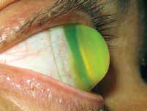
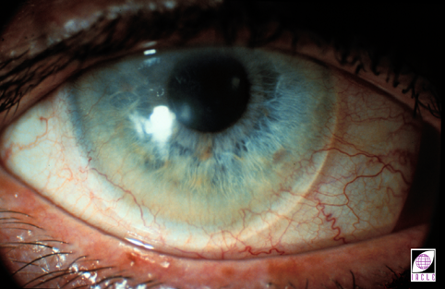
Ιστορική Αναδρομή
Leonardo da Vinci (1508)
Ο πρώτος εισήγαγε την έννοια της οπτικής εξουδετέρωσης του κερατοειδή με ένα περίκλειστο δοχείο νερού πάνω στην πρόσθια επιφάνεια του
Μεγάλης διαμέτρου σκληρικός φακός που διατηρεί μεγάλη δεξαμενή δακρύων

Slide 5
Ορολογία
Η Scleral Lens Education Society (SLES), προτείνει διεθνές αναγνωρισμένο σύστημα ταξινόμησης που οι σκληρικοί φακοί κατηγοριοποιούνται σύμφωνα με τη περιοχή που στηρίζονται οι φακοί στο μάτι και όχι με τη διάμετρο
κερατοειδικοί
κερατοειδικοί-σκληρικοί ή
σκληρικοί
Κερατοειδικοί-σκληρικοί σε post – RK κερατοειδή

Slide 6
Ορολογία
 | Υποκατηγορία | Στήριξη
Κερατοειδικοί |  | Ο φακός ακουμπά ολόκληρος πάνω στο κερατοειδή
Κερατοειδο-Σκληρικοί |  | Ο φακός ακουμπά ένα μέρος πάνω στο κερατοειδή και ένα μέρος πάνω στο σκληρό
Σκληρικοί (Πλήρως) | Μίνι-σκληρικοί Ο φακός μέχρι 6mm μεγαλύτερος από ‘HVID’* | Ο φακός ακουμπά μόνο στο σκληρό
 | Μεγάλο -σκληρικοί Ο φακός είναι από 6mm μεγαλύτερος από ‘HVID’* | *Οριζόντια Ορατή Διάμετρος Ίριδας
Με τους κερατοειδικούς αεροδιαπερατούς (GP) δε θα ασχοληθούμε
Η διαδικασία εφαρμογής μεταξύ κερατοειδο-σκληρικού και σκληρικού είναι τελείως διαφορετική, καθότι ο τελευταίος ακουμπά μόνο στο σκληρό
Ο μίνι σκληρικός έχει μικρή δεξαμενή δακρύων, ο μεγάλο -σκληρικός «απεριόριστη»

Slide 7
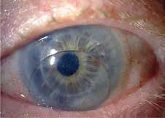
Ορολογία
Οι σκληρικοί φακοί είναι πιο άνετοι από τους κερατοειδικούς αεροδιαπερατούς (GP) γιατί:
δεν ακουμπούν το κερατοειδή που είναι ευαίσθητος
δεν αλληλεπιδρούν με τα βλέφαρα
Για αυτό το λόγο χρειάζονται λιγότερο χρόνο προσαρμογής

Slide 8
Ενδείξεις Σκληρικών Φακών Επαφής
Βελτίωση της όρασης
Προστασία του κερατοειδή
Αισθητική/Σπόρ

Slide 9
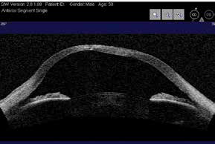
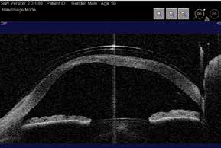
Βελτίωση της Όρασης
Διόρθωση του ακανόνιστου κερατοειδή για αποκατάσταση της όρασης είναι η κύρια ένδειξη για την εφαρμογή σκληρικών φακών
OCT εικόνες σημαντικά ανώμαλου κερατοειδή χωρίς και με σκληρικό φακό επαφής για οπτική αποκατάσταση

Slide 10
Βελτίωση της Όρασης
Ακανόνιστος κερατοειδής - Κερατοειδική Εκτασία
Το μεγαλύτερο τμήμα σε στη κατηγορία του ακανόνιστου κερατοειδή είναι κερατοειδική εκτασία, που μπορεί να χωριστεί σε δύο κατηγορίες:
Πρωτογενή κερατοειδική εκτασία
Δευτερογενή κερατοειδική εκτασία

Slide 11
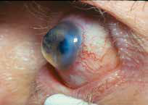
Βελτίωση της Όρασης
Πρωτογενή κερατοειδική εκτασία:
Kερατόκωνος,
Κερατόσφαιρα (keratoglobus) και
Περιφερειακή διαυγής εκφύλιση (pellucid marginal degeneration).
Pellucid Marginal Degeneration

Slide 12
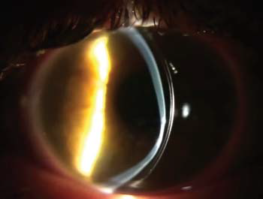
Βελτίωση της Όρασης
Το πλεονέκτημα των σκληρικών φακών σε προχωρημένη εκτασία, είναι ότι η εκτασία προχωρά κάτω από το σκληρικό φακό που έχει το σωστό θόλο και ο ασθενής δε θα παρατηρήσει τη διαφορά στην όραση του και δε θα χρειαστεί επανεφαρμογή

Slide 13
Βελτίωση της Όρασης
Δευτερογενή κερατοειδική εκτασία: προέρχεται από μετά-διαθλαστική χειρουργική, περιλαμβάνει:
μετά-laser assisted in-situ keratomileusis (LASIK),
μετά-laser assisted epithelial keratoplasty (LASEK),
μετά φωτοδιαθλαστική κερατοτομή (PRK)
μετά-ακτινωτή κερατοτομή (RK), και
τραύμα στο κερατοειδή

Slide 14
Προστασία του Κερατοειδή
«Ξηρός οφθαλμός» γίνεται όλο και πιο σημαντική ένδειξη για σκληρικούς.
Ένα μεγάλο μέρος ασθενών με κερατίτιδα λόγω έκθεσης (exposure keratitis) μπορούν ιδιαίτερα να επωφεληθούν από σκληρικούς φακούς λόγω διατήρησης μιας «δεξαμενής» υγρού πίσω από το σκληρικό φακό
Sjögren’s σύνδρομο. είναι η πιο κοινή ένδειξη για σκληρικούς φακούς σε αυτή τη κατηγορία

Slide 15
Προστασία του Κερατοειδή
Αλλά και παθήσεις όπως:
Stevens-Johnson σύνδρομο,
Μόσχευμα-έναντι- νόσος του ξενιστή,
Κερατοπάθεια από έκθεση,
Οφθαλμικό ουλώδες πεμφιγοειδές,
Νευροτροφική κερατοειδική πάθηση και
Ατοπική κερατοεπιπεφυκίτιδα
Επούλωση επιθηλιακών ελλειμμάτων – χρήση σκληρικών φακών σε επαναλαμβανόμενα κερατοειδικα επιθηλιακά ελλείμματα

Slide 16
Κοσμητικοί/Σπορ
Ζωγραφισμένοι σκληρικοί φακοί έχουν χρησιμοποιηθεί για κοσμητικούς σκοπούς σε διάφορες περιπτώσεις που συνδέονται με ατροφία βολβού - PMMA υλικά
Ζωγραφισμένοι φακοί έχουν χρησιμοποιηθεί για μείωση αντηλιάς στην ανιρίδια και στον αλβινισμό, αν και τεχνικά αυτές οι περιπτώσεις υπάγονται στη «βελτίωση της όρασης»
Σκληρικοί φακοί έχουν χρησιμοποιηθεί για να περιορίσουν την επίδραση της μονόφθαλμης πτώσης βλεφάρου
Σε ενεργά θαλάσσια σπορ (πόλο, σκι, κανό, κατάδυση)

Slide 17
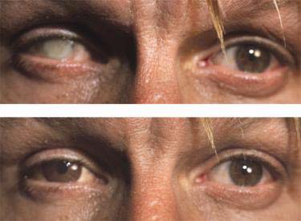
Κοσμητικοί Σκληρικοί Φακοί Επαφής
Hollywood Σκληρικοί

Slide 18
Σχεδιασμός Σκληρικού Φακού
Σφαιρικός Σχεδιασμός - Ζώνες
1. Οπτική Ζώνη
2. Ζώνη Μεταβίβασης (καθορίζει το ύψος του sag)
3. Ζώνη Πρόσφυσης ή Απτική ζώνη

Slide 19
Σχεδιασμός Σκληρικού Φακού
Με μέσο όρο (Μ.Ο.) κερατοειδικη διάμετρο 12 mm
Αυτό εισηγείται ότι η μέγιστη οριζόντια διάμετρος του σκληρικού φακού πρέπει να είναι 24 mm για να αποφευχθεί παρεμβολή με την κατάφυση του έσω ορθού μυ (5.5 mm από το σκληροκερατοειδές όριο στη ρινική πλευρά), με την προϋπόθεση ότι ο φακός δεν κινείται

Slide 20
Σχεδιασμός Σκληρικού Φακού
Ο επιπεφυκότας είναι ο χώρος «προσγείωσης» όταν εφαρμόζουμε σκληρικούς φακούς.
Καθώς ο επιπεφυκότας δεν έχει δομή (δηλ. ακολουθεί το σχήμα του σκληρού) το σχήμα του πρόσθιου οφθαλμού πέρα από τα όρια του κερατοειδή αναφέρεται ως «σχήμα σκληρού»
Για αυτό έχουμε την ονομασία «σκληρικού φακού» αντί «επιπεφυκότος φακού»

Slide 21
Υλικά Σκληρικών Φακών
Υψηλά Dk
Δημιουργούνται από ειδικά κουμπιά με διάμετρο μέχρι 26 mm
Οι φακοί αυτοί είναι πιο παχείς από τους αεροδιαπερατούς κερατοειδικούς (GP)
Αύξηση του Dk/t
α) Επιλογή του μεγαλύτερου Dk υλικού
β) Μείωση του διάκενου των δακρύων πίσω από το φακό
γ) Μείωση του κεντρικού πάχους του φακού

Slide 22
Εφαρμογή Σκληρικών Φακών Επαφής
Η εφαρμογή των σκληρικών φακών στηρίζεται σε διαγνωστικούς δοκιμαστικούς φακούς και όχι σε εμπειρική εφαρμογή
Σε κάποιες περιπτώσεις με τη τεχνική του αποτυπώματος σκληρικοι φακοί (που δε θα παρουσιαστεί)

Slide 23
Εφαρμογή Σκληρικών Φακών Επαφής
Οι σκληρικοί φακοί επαφής εφαρμόζονται με τη μέθοδο τοξοτικής απόστασης (sag)
Οι κερατομετρικές ενδείξεις έχουν μικρή αξία

Slide 24
Εφαρμογή Σκληρικών Φακών Επαφής
Ύψος Sag - Παράμετροι που επιδρούν
Διάμετρος φακού
Ακτίνα καμπυλότητας κερατοειδή
Ασφαιρικότητα κερατοειδή
Σχήμα του προσθίου σκληρού
Το ύψος του sag δε μπορεί να υπολογιστεί
Η εφαρμογή γίνεται είτε με τη βοήθεια του OCT που μπορεί να απεικονίσει το ολικό ύψος του sag του οφθαλμού ή με σετ εφαρμογής

Slide 25
Εφαρμογή Σκληρικών Φακών Επαφής
Πέντε Βήματα Εφαρμογής ακολουθούνται
Η ολική διάμετρος του φακού και η διάμετρος της οπτικής ζώνης (βήμα 1),
Το κεντρικό και το σκληροκερατοειδικό διάκενο (βήμα 2),
Η κατάλληλη ευθυγράμμιση ζώνης πρόσφυσης (βήμα 3),
Επαρκής ανύψωση άκρου φακού(βήμα 4)
Περιστροφικός συμμετρικός σχεδιασμός του φακού (βήμα 5)

Slide 26
Βήμα 1: Διάμετρος
Ολική Διάμετρος
Η συνολική διάμετρος του φακού είναι το πρώτο και πιο βασικό στοιχείο στη διαδικασία εφαρμογής σκληρικού φακού

Slide 27
Βήμα 1: Διάμετρος
Ολική Διάμετρος
Οι σκληρικοί φακοί επαφής πρέπει να έχουν αρκετή ολική διάμετρο για να σηκώνουν το βάρος ολόκληρου του φακού πάνω από την πρόσθια οφθαλμική επιφάνεια και να δημιουργηθεί επαρκής δεξαμενή δακρύων μεταξύ φακού και κερατοειδή

Slide 28
Βήμα 1: Διάμετρος
Μεγαλύτερης διαμέτρου φακού:
Όταν απαιτείται μεγαλύτερο διάκενο κερατοειδή –φακού και μεγαλύτερη δεξαμενή δακρύων να δημιουργηθεί
Όταν υπάρχει εύθραυστο επιθήλιο κερατοειδή, και δεν επιθυμείται επαφή με κερατοειδή
Μεγάλες υψομετρικές διαφορές sag του κερατοειδή (π.χ. κερατοειδική εκτασία)
Δημιουργείται μεγαλύτερη περιοχή πρόσφυσης, μείωση της πίεσης σε τοπικές περιοχές και βελτιώνει την άνεση

Slide 29
Βήμα 1: Διάμετρος
Μικρότερης διαμέτρου φακοί:
Όπως κερατοειδικοι-σκληρικοί,
Είναι πιο εύκολοι στο χειρισμό
Δε χρειάζεται να γεμίσουν με υγρό για την τοποθέτηση του φακού
Λιγότερες φυσαλίδες κάτω από τον φακό
Μεγαλύτερη κινητικότητα φακού
Λόγω μικρότερου διάκενου, καλύτερη οπτική οξύτητα
Δεν εμπλέκονται με τα προβλήματα της τορικότητας του σκληρού που υπάρχει κυρίως στην περιφέρεια
Είναι πιο οικονομικοί
Αποκεντρώνονται λιγότερο από ότι οι μεγάλης διαμέτρου φακοί στην κροταφική περιοχή

Slide 30
Βήμα 1: Διάμετρος
Η περιοχή διακένου ζώνης (clearance zone) που αποτελείται από την οπτική και τη μεταβίβαση ζώνη του σκληρικού φακού (που συνήθως είναι σταθερή σε διάμετρο) επιλέγεται ως 0.2 mm μεγαλύτερη από τη διάμετρο κερατοειδή

Slide 31
Βήμα 2: Κερατοειδικό Διάκενο
Κερατοειδικό διάκενο είναι ίσως το μοναδικό σπουδαιότερο πλεονέκτημα των σκληρικών φακών επαφής έναντι των κερατοειδικών αεροδιαπεράτων (GP)
Δημιουργία κατάλληλου κερατοειδικού διακένου είναι το βασικό πλεονέκτημα της εφαρμογής του σκληρικού φακού

Slide 32
Βήμα 2: Κερατοειδικό Διάκενο
Δημιουργία θόλου (vault), δημιουργώντας ένα συγκεκριμένο ποσό διακένου μεταξύ του κερατοειδή και της οπίσθιας επιφάνειας του φακού, θεωρείται το στοιχείο κλειδί για την εφαρμογή των σκληρικών φακών
Δημιουργία γέφυρας πάνω από τον κερατοειδή προλαμβάνοντας οποιοδήποτε απευθείας πίεση στη συνήθως εύθραυστη κερατοειδική επιφάνεια (όπως συχνά συμβαίνεις στις κερατοειδικές παθήσεις) ή δημιουργώντας μια ενυδατική επιφάνεια υγρού, (όπως στα ξηρά μάτια)

Slide 33
Βήμα 2: Κερατοειδικό Διάκενο
Προτεινόμενη ορολογία για εκτίμηση του διάκενου είναι «αύξηση ή μείωση» του ύψους sag μετρημένο σε microns
Αύξηση του sag προκαλεί το φακό να ανασηκωθεί από τον κερατοειδή, αυξάνοντας το διάκενο
Πολλοί σχεδιασμοί φακών καθορίζουν αποκλειστικά τους δοκιμαστικούς φακούς με όρους όπως ύψος sag
Μικραίνοντας (σφίγγοντας) την ακτίνα καμπυλότητας αυξάνεται το ύψος του sag, και Μεγαλώνοντας (επιπεδώνοντας) την ακτίνα καμπυλότητας μειώνεται το ύψος του sag

Slide 34
Βήμα 2: Κερατοειδικό Διάκενο
Ποσό κεντρικού κερατοειδικού διάκενου
Μέχρι 600 microns κερατοειδικού διακένου μπορεί να επιτευχθεί, αλλά θεωρείται υπερβολικό
Δεν υπάρχουν «κανόνες» για το ποσό του κερατοειδικού διακένου, αλλά ελάχιστο 100 microns είναι επιθυμητό
Με πλήρως - σκληρικούς φακούς επαφής διάκενο με 200-300 microns θεωρείται επαρκές

Slide 35
Βήμα 2: Κερατοειδικό Διάκενο
Υπερβολικό διάκενο (500 microns ή περισσότερο), ακόμη και αν δε δημιουργούνται φυσαλίδες, μπορεί κάποιες φορές να μειώσουν την οπτική οξύτητα και να δημιουργήσουν οπτικά φαινόμενα και να δημιουργηθεί πιο εύκολα «θάμπωμα»

Slide 36
Βήμα 2: Κερατοειδικό Διάκενο
Ορισμένες εταιρίες χρησιμοποιούν κερατομετρικές ενδείξεις για να εκτιμήσουν το ύψος του sag του πρώτου δοκιμαστικού φακού:
Για πολύ κυρτούς κερατοειδείς, υψηλού ύψους sag φακοί προτείνονται (όπως στο κερατόκωνο), ενώ
Για πολύ επίπεδους κερατοειδείς (τυπικά μετά -κερατοειδικό μόσχευμα και μετά - διαθλαστική χειρουργική) χαμηλού ύψους sag προτείνονται ως πρώτο βήμα στη διαδικασία του δοκιμαστικού φακού
Αύξηση του ύψους sag του φακού προκαλεί στο φακό να «ανασηκωθεί» από το κερατοειδή, αυξάνοντας το διάκενο ή θόλο του φακού

Slide 37
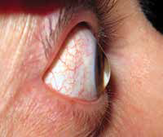
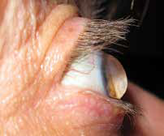
Βήμα 2: Κερατοειδικό Διάκενο
Παρατηρώντας τον οφθαλμό από τα πλάγια επιτρέπει να αποφασιστεί με τι διαγνωστικό φακό να ξεκινήσει η διαδικασία εφαρμογής:
- Ύψος sag: Χαμηλό , Μέτριο ή Yψηλό (G. DeNaeyer, 2010)
Και ο οφθαλμός χαρακτηρίζεται ως:
- Ρηχός, Κανονικά βαθύς , ή Πολύ βαθύς (E.S.Visser and R. Visser, 2007)

Slide 38
Βήμα 2: Κερατοειδικό Διάκενο
Καλό είναι να ξεκινήσετε με χαμηλότερο ύψος sag για ένα συγκεκριμένο κερατοειδή και στη συνέχεια σταδιακά να δοκιμάσετε διαγνωστικούς φακούς με μεγαλύτερο ύψος sag μέχρι ο φακός να μη δείχνει επαφή στο κέντρο με τον κερατοειδή ή το αντίστροφο

Slide 39
Μείωση Διακένου
Αρχικά σφιχτά
Ελάχιστο διάκενο
Επαφή

Slide 40
Βήμα 2: Κερατοειδικό Διάκενο
Σκληρικοί φακοί χρειάζονται χρόνο να σταθεροποιηθούν, καθώς «βυθίζονται»μέσα στον επιπεφυκότα μέχρι κάποιο βαθμό, που υπόκειται σε πολλές ατομικές διαφοροποιήσεις. Συνιστάται να περιμένουμε 20-30 λεπτά πριν αξιολογήσουμε το φακό στο μάτι
Εκτιμάται ότι διάφοροι φακοί, μπορούν να βυθιστούν σημαντικά, πιθανώς σε εύρος 100-200 micron
Όταν εφαρμόζουμε σκληρικούς φακούς, ένα επιπλέον διάκενο πρέπει να ενσωματωθεί στην αρχή
Ξεκινώντας με σχετικά υπερβολικό διάκενο, συνίσταται για να επιτραπεί επιπλέον χώρος για το φακό να καθίσει

Slide 41
Βήμα 2: Κερατοειδικό Διάκενο
OCT μπορεί να είναι μια εκπληκτική επιλογή στο καθορισμό του ακριβή ποσού κερατοειδικού διάκενου – και μέτρηση του (κεντρικά ή σκληροκερατοειδικά) σε microns
Αλλά οι περισσότεροι εφαρμοστές συνήθως στηρίζονται στη σχισμοειδή λυχνία

Slide 42
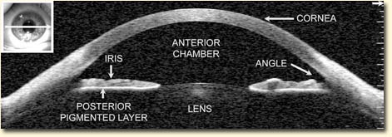
Βήμα 2 :Εκτίμηση Κερατοειδικού Διάκενου- OCT
Κερατοειδικό και σκληροκερατοειδικό διάκενο απεικονίζεται με OCT
Σκληρικός
Φακός
Κερατοειδής

Slide 43
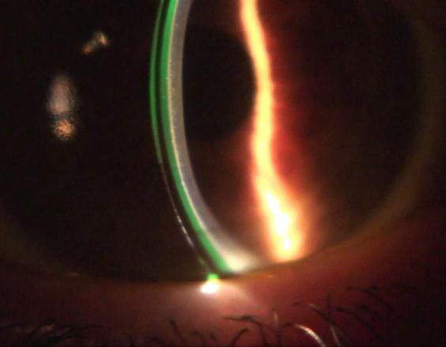
Βήμα 2 :Εκτίμηση Κερατοειδικού Διάκενου- Σχισμοειδή λυχνία
Για την περαιτέρω αξιολόγηση του κερατοειδικού διακένου μια οπτική τομή σε γωνία -45 της σχισμοειδής λυχνίας μετακινείται κατά μήκος του ματιού για να παρατηρηθεί το πάχος του μετά φακικού δακρυϊκού φιλμ ( με και χωρίς φλουορεσκεΐνη)
Είναι εύκολο να παρατηρηθεί σε σκληρικούς φακούς σε σχέση με τους αεροδιαπερατούς κερατοειδικούς φακούς (GP)
Μια μικρή υπερεκτίμηση του πραγματικού διάκενου με τη σχισμοειδή λυχνία συνήθως συμβαίνει και πρέπει να ληφθεί υπόψη

Slide 44
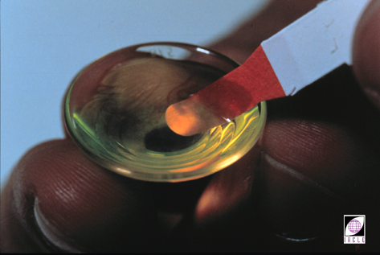
Βήμα 2 :Εκτίμηση κεντρικού κερατοειδικού διάκενου
Επειδή το διάκενο διατηρεί μια δεξαμενή γεμάτη με υγρό, συνίσταται να γεμίσουμε το σκληρικό φακό με φυσιολογικό όρο λίγο πριν τη τοποθέτηση στο μάτι για να αποφευχθούν φυσαλίδες αέρα. Η φλουορεσκεΐνη θα πρέπει να προστεθεί σε αυτό το σημείο στο γεμάτο υγρό φακό πριν τοποθετηθεί στο μάτι
Η ανταλλαγή δακρύων περιορίζεται μόλις ο φακός τοποθετηθεί στο μάτι, κυρίως για τους αμιγώς σκληρικούς φακούς

Slide 45
Βήμα 2 :Εκτίμηση κεντρικού κερατοειδικού διάκενου
Ένα ομοιογενές πράσινο φλουρο σχήμα είναι ορατό από μπροστά, καλύτερα χωρίς σημεία επαφής με το κερατοειδή. Το μάτι μπορεί να διακρίνει 20 microns ή περισσότερο πάχος στιβάδας φλουορεσκεΐνης.
Οτιδήποτε μικρότερο θα φαίνεται μαύρο, αυτό βέβαια δε σημαίνει ότι υπάρχει «επαφή» με το κερατοειδή, καθώς το ανθρώπινο μάτι δεν μπορεί να δει στρώματα φλουορεσκεΐνης μικρότερα του πάχους περίπου 20 microns

Slide 46
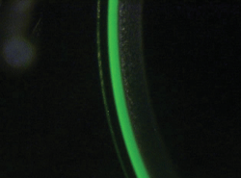
Βήμα 2 :Εκτίμηση κεντρικού κερατοειδικού διάκενου
Σχισμοειδή λυχνία –πάχος κερατοειδή
Για να υπολογιστεί με ακρίβεια το ποσό του θόλου (διάκενου) κάτω από την οπίσθια επιφάνεια του σκληρικού φακού προϋποθέτει ένα σημείο αναφοράς για σύγκριση:
Το πάχος του κερατοειδή έχει προταθεί ως σημείο αναφοράς
Διάκενο με φλουροσεινη ˜
½ κερατοειδή
Πάχος Κερατοειδή =540μ
Κερατοειδικό Διάκενο ˜ 270 Microns

Slide 47
Βήμα 2 :Εκτίμηση κεντρικού κερατοειδικού διάκενου
Tο τυποποιημένο 0.30mm (300-microns) κεντρικό πάχος (CT) σκληρικού φακού έχει προταθεί ως σημείο αναφοράς
Στους περισσότερους σκληρικούς φακούς, το ιδανικό πόσο διάκενου είναι περίπου 300 microns
Πρόσθια Επιφάνεια Φακού
Κεντρικό Πάχος Φακού (ΚΠ)
Διάκενο 300 Microns
Κερατοειδικό Πάχος

Slide 48
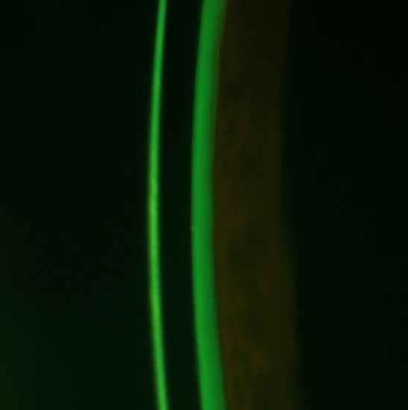
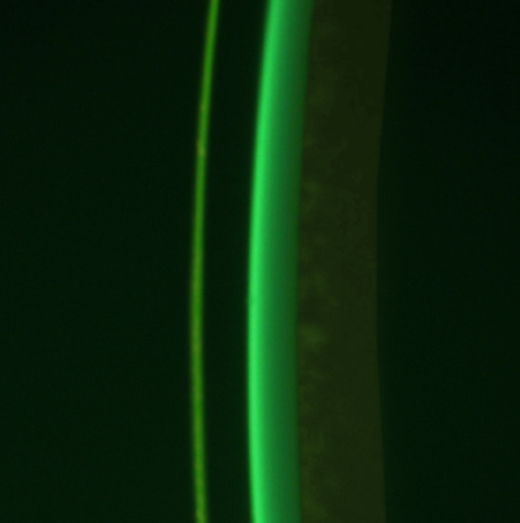
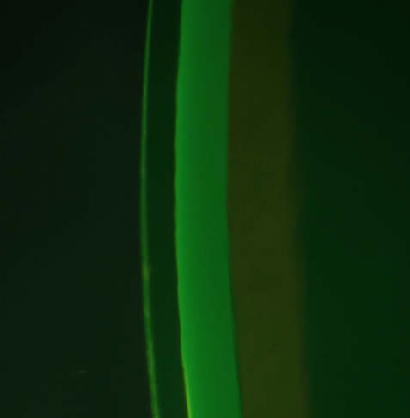
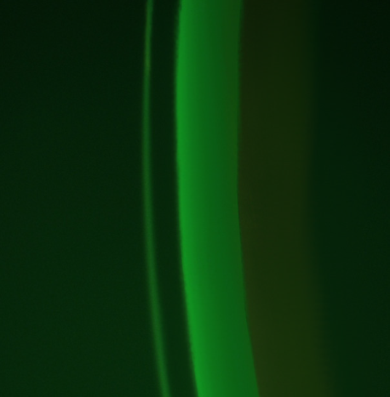
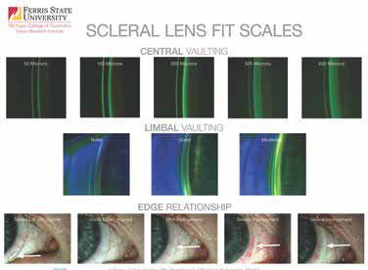
Εκτίμηση Κερατοειδικού Διάκενου με Πάχος Φακού
50 Microns
150 Microns
300 Microns
ΚΕΡΑΤΟΕΙΔΙΚΟ ΔΙΑΚΕΝΟ
500 Microns
600 Microns

Slide 49
Κερατοειδικό Διάκενο
Σε ένα σύστημα κλίμακας βαθμολόγησης από Visser et al. 2015 για μόνο σκληρικούς φακούς:
Διάκενο ≤100 υποβέλτιστο, πολύ χαμηλό (βαθμός -1)
Επαφή με το κερατοειδή (βαθμός–2)
Διάκενο 100 έως 300 microns θεωρείται βέλτιστο
Μεταξύ 300 και < 500 microns διάκενο θεωρείται «μεγάλο» (βαθμός +1) αλλά αποδεκτό σε αυτή τη κλίμακα
Διάκενο μεγαλύτερο από >500 microns μπορεί να θεωρηθεί υπερβολικό (βαθμός +2)

Slide 50
Βήμα 2 :Εκτίμηση σκληροκερατοειδικού διάκενου
Τα βλαστικά κύτταρα είναι στη σκληροκερατοειδικη περιοχή και είναι ζωτικής σημασίας για την υγεία του κερατοειδή, κυρίως για τη δημιουργία νέων επιθηλιακών κύτταρων που κατανέμονται μετά σε ολόκληρο τον κερατοειδή. Οι εφαρμοστές πρέπει να επιδιώκουν να αποφεύγουν μηχανική πίεση στο σκληροκερατοειδές όριο.

Slide 51
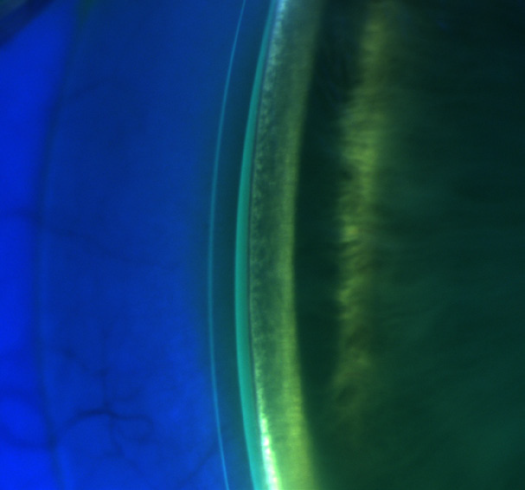
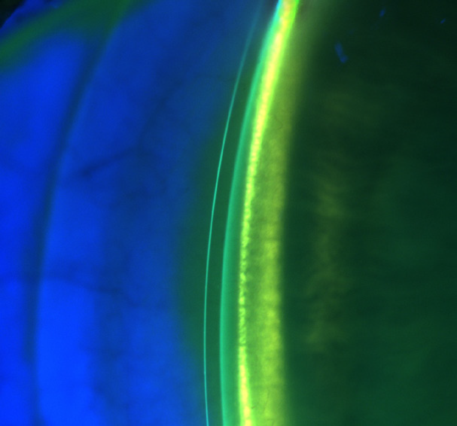
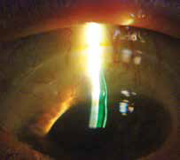
Βήμα 2 :Εκτίμηση σκληροκερατοειδικού διάκενου
Κανένα
Καλό
Μέτριο
ΣΚΛΗΡΟΚΕΡΑΤΟΕΙΔΙΚΟ ΔΙΑΚΕΝΟ

Slide 52
Βήμα 3: Εφαρμογή Ζώνη Πρόσφυσης
Σεβασμός στο σχήμα της πρόσθιας επιφάνειας
Ευθυγράμμιση της ζώνη πρόσφυσης του φακού με το σκληρό ή με τη κερατοειδή-σκληρική ζώνη μεταβίβασης (ανάλογα με το τύπο φακού)
H ζώνη πρόσφυσης συνδέεται με το διάκενο

Slide 53
Βήμα 3: Εφαρμογή Ζώνη Πρόσφυσης
Εκτίμηση κερατοειδικού - σκληρικου προφίλ με τη χρησιμοποίηση της σχισμοειδής λυχνίας για εγκάρσια διατομή της πρόσθιας οφθαλμικής επιφάνειας ή παρατηρώντας την πρόσθια οφθαλμική επιφάνεια χωρίς μεγέθυνση με το να κοιτάζει ο ασθενής κάτω, για πρώτη αίσθηση του σχήματος πρόσθιας επιφάνειας του οφθαλμού

Slide 54
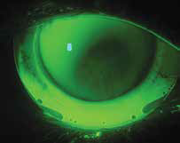
Βήμα 3: Εφαρμογή Ζώνη Πρόσφυσης
Ζώνη Πρόσφυσης Χαλαρή
Ένα δακτυλίδι εντυπώματος στο εσωτερικό της ζώνης πρόσφυσης
Φυσαλίδες αέρος στην περιφέρεια
Δημιουργία αφρού στην περιφερική ανύψωση

Slide 55
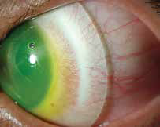
Βήμα 3: Εφαρμογή Ζώνη Πρόσφυσης
Ζώνη Πρόσφυσης Σφιχτή
Ένα δακτυλίδι εντυπώματος στο εξωτερικό της ζώνης πρόσφυσης
Λεύκανση των αγγείων του επιπεφυκότα (τοπικό ή περικερατοειδικό)
Μπορεί να παρατηρηθεί ανάκαμψη υπεραιμίας στην περιοχή της συμπίεσης

Slide 56
Βήμα 4: Άκρο φακού
Απαραίτητη μια μικρή ανύψωση του άκρου
Υπερβολική ανύψωση άκρου μπορεί να προκαλεί αίσθηση του φακού και ενόχληση
Μείωση της ανύψωσης του άκρου του φακού, γίνεται με αλλαγή της γωνίας της ζώνης πρόσφυσης ή επιλέγοντας πιο κυρτή καμπυλότητα για τη ζώνη πρόσφυσης

Slide 57
Βήμα 4: Άκρο φακού
Μειωμένη ανύψωση φακού μπορεί να αφήσει ολικό ή μερικό δακτυλίδι εντυπώματος στον επιπεφυκότα και μεγαλύτερα αιμοφόρα αγγεία μπορεί να συμπιέζονται από την άκρη του φακού, και να προκαλέσει απόφραξη της ροής του αίματος μέσω του αγγείου
Εντύπωμα και συμπίεση μπορούν να συμβούν στο άκρο μιας σφιχτής εφαρμογής φακού

Slide 58
Βήμα 4: Άκρο Φακού
Χρησιμοποίηση της “push-in” μεθόδου για αξιολόγηση της περιφέρειας του φακού
Σπρώξτε το κάτω βλέφαρο κάτω από το άκρο του φακού και πιέστε προς τα μέσα το σκληρό ελαφρά για να αξιολογήσετε πόση πίεση χρειάζεται για να προκληθεί ελαφρύ ανασήκωμα του άκρου:
Ένα καλά εφαρμοσμένο άκρο, θα χρειαστεί ελαφριά πίεση
Γερή πίεση, υποδηλώνει μια σφιχτή περιφέρεια
Πολύ μικρή πίεση απαιτείται όταν το άκρο θα είναι πολύ επίπεδο

Slide 59
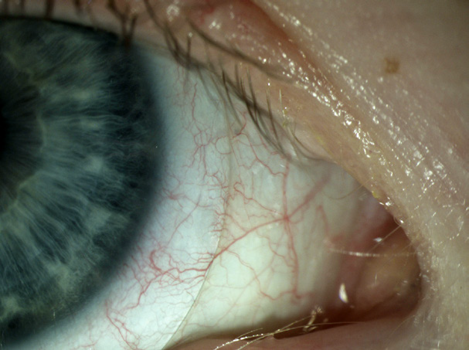
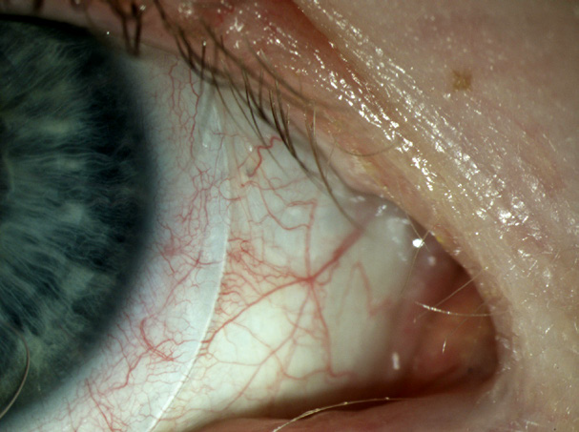
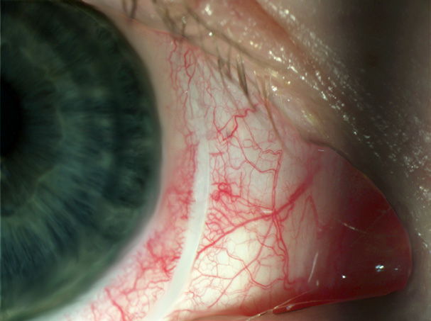
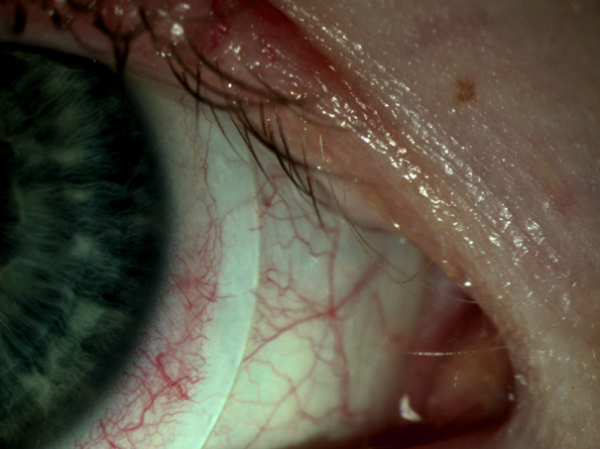
Βήμα 4: Άκρο Φακού
Σημαντική ανύψωση
με φυσαλίδα
Καλό άκρο –
Ευθυγραμμισμένο
Μέτριο εντύπωμα
Σημαντικό εντύπωμα
Σημαντικό εντύπωμα

Slide 60
Κίνηση
Οι σκληρικοί φακοί δε κινούνται πολύ
Κίνηση κατά το βλεφαρισμό δεν είναι σύνηθες
Πολύ κινητικότητα είναι πρόβλημα γιατί προκαλεί αίσθηση του φακού

Slide 61
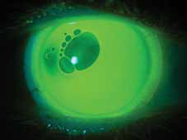
Χειρισμός
Χειρισμός
Χειρισμός, και ιδιαίτερα «χωρίς φυσαλίδες» τοποθέτηση φακού, είναι μια από τα πιο απαιτητικά στάδια της διαδικασίας εφαρμογής σκληρικών φακών για τους εφαρμοστές και τους ασθενείς

Slide 62
Τοποθέτηση Φακού
Όταν τοποθετείται ο φακός στο μάτι, είναι εξαιρετικά σημαντικό να βεβαιωθείτε ότι το πρόσωπο του ασθενή είναι τελείως παράλληλο με οριζόντιο επίπεδο, που είναι συνήθως το τραπέζι.
Ο σκληρικός φακός πρέπει να γεμίσει πλήρως με υγρό κατά την τοποθέτηση του φακού.
Για να στηριχθεί ο φακός , χρησιμοποιήστε τον αντίχειρα και το δείκτη και τα μεσαία δάχτυλο (και ίσως το παράμεσο) ή χρησιμοποιήστε τη βεντούζα για το σκοπό αυτό.
Ανασηκώστε το πάνω βλέφαρο λίγο με το άλλο χέρι με το να πιέσετε το βλέφαρο πάνω στην άνω κογχική επιφάνεια του ματιού και σύρατε απαλά την άκρη του φακού κάτω από το άνω βλέφαρο

Slide 63
Τοποθέτηση Φακού
5. Συγκρατήστε το φακό σε αυτή τη θέση και στη συνέχεια σπρώξτε πίσω το κάτω βλέφαρο, καθώς ο ασθενής κοιτάζει ελαφρώς προς τα κάτω.
6. Τοποθετήστε το φακό στο μάτι (υγρό από το φακό ενδέχεται να διαχυθεί) και ελευθερώστε το κάτω βλέφαρο . Το βλέφαρο θα ολισθήσει πάνω από το κατώτατο μέρος του άκρου του φακού και ο φακός θα είναι στη θέση του.
7. Το άνω βλέφαρο το ελευθερώνουμε σε αυτό το σημείο, και αν χρησιμοποιούμε βεντούζα για να στηρίζουμε το φακό μπορεί να απομακρυνθεί.

Slide 64
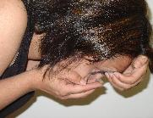
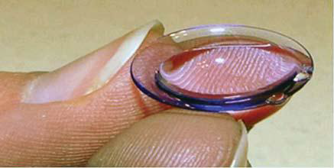
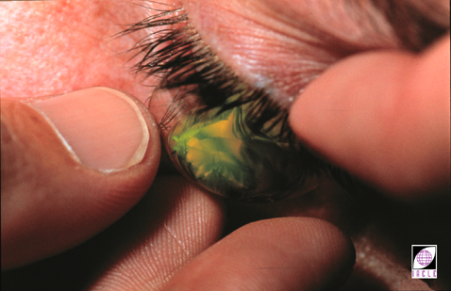
Τοποθέτηση Φακού

Slide 65
Αφαίρεση Φακού
Αφαίρεση φακών συνήθως γίνεται με ένα από τους δύο τρόπους: με δύο-δάχτυλα μέθοδος αφαίρεσης και/ή με τη χρήση βεντούζας.
Οι εφαρμοστές πρέπει να είναι προσεκτικοί όταν εκπαιδεύουν τους ασθενείς με τη τεχνική της βεντούζας για αφαίρεση σκληρικών φακών , κυρίως στη περίπτωση που οι ασθενείς έχουν κερατοειδικό μόσχευμα

Slide 66
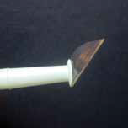
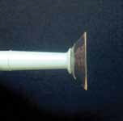
Αφαίρεση Φακού
Με τη χρήση βεντούζας:
Στοχεύστε το κάτω μισό του φακού
Όταν η βεντούζα έχει προσαρτηθεί, απομακρύνεται την από το μάτι προς τα πάνω. Αυτό θα σπάσει το πίεση επικόλλησης και ο φακός εύκολα θα αφαιρεθεί
Ανασηκώστε την άκρη του φακού από το μάτι

Slide 67
Αποθήκευση και Υγρά Φακού
Ουδέτερα υγρά συνίστανται κατά την εφαρμογή φακού, καθώς η έκθεση της οφθαλμικής επιφάνειας στη δεξαμενή υγρού είναι υψηλή. Είναι σημαντικό οι ασθενείς να κατανοήσουν ότι τα παραπάνω υγρά δε μπορούν να χρησιμοποιηθούν για την αποθήκευση και απολύμανση του φακού κατά τη διάρκεια της νύχτας.

Slide 68
Ανεπιθύμητες Παρενέργειες
Φυσαλίδες αέρα
Οδηγίες για κατάλληλες τεχνικές εφαρμογής για τη πρόληψη φυσαλίδων κατά τη τοποθέτηση φακού
Αλλαγή της σκληροκερατοειδικής εφαρμογής. Μειώστε το κεντρικό ή σκληροκερατοειδικό διάκενο ανάλογα με το που εντοπίζονται οι φυσαλίδες
Πιο παχύρευστα χωρίς συντηρητικά διαλύματα, ασύμμετροι οπίσθιας επιφάνειας σχεδιασμοί, και (όχι) φακοί με οπές (fenestrtated) προτείνονται δυνητικά και μπορεί να συντελέσουν στην άρση του προβλήματος

Slide 69
Ανεπιθύμητες Παρενέργειες
Βολβική Ερυθρότητα
Ερυθρότητα του επιπεφυκότα μπορεί να είναι, μεταξύ άλλων ένδειξη για φτωχή εφαρμογή φακού είτε αντιδράσεις υποξίας ή τοξικότητας
Αποκλεισμός εξωτερικών αιτιών για βολβική ερυθρότητα, καθώς η ερυθρότητα μπορεί να μην συνδέεται άμεσα με το φακό

Slide 70
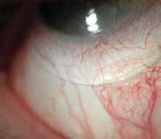
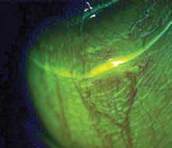
Ανεπιθύμητες Παρενέργειες
Επιπεφυκότα Λεύκανση και Χρώση
Μπορεί να προκληθεί:
Από κυρτό άκρο φακού ή με συμπίεση του τμήματος της ζώνης προσγείωσης στον επιπεφυκότα
Από μηχανική πίεση
Από ξηροφθαλμία
Εντύπωμα του σκληρικού φακού στον επιπεφυκότα (αριστερά) προκαλεί τοπική χρώση του επιπεφυκότα και υπερτροφία του επιπεφυκότα (δεξιά)

Slide 71
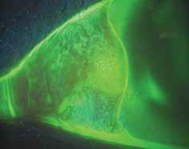
Ανεπιθύμητες Παρενέργειες
Αντιμετώπιση Στεατίου
Χαλάρωση της περιφέρειας μπορεί να λειτουργήσει σε ορισμένες περιπτώσεις, ή ασύμμετρες πίσω επιφάνεια σκληρικούς φακούς
Μια εγκοπή στην άκρη του σκληρικού φακού μπορεί να διορθώσει τη κατάσταση, ή να εφαρμοστεί μιας μεγάλης διαμέτρου σκληρικός φακός πάνω από το στεάτιο, συμπιέζοντας το
Στεάτιο σε φλεγμονή εφαρμόζεται με φακό που έχει εγκοπή στο στεάτιο – χωρίς και με φλουορεσκεΐνη

Slide 72
Ανεπιθύμητες Παρενέργειες
Χαλάρωση ιστού επιπεφυκότα
Χαλαρωμένος επιπεφυκότας μπορεί να παρασυρθεί κάτω από το φακό
Μπορεί να απομακρυνθεί χειρουργικά, αλλά τείνει να ξανασχηματίζεται

Slide 73
Ανεπιθύμητες Παρενέργειες
Κερατοειδική Χρώση
Τοπική Χρώση : Εξετάστε τρόπους χειρισμού του φακού ή ότι σχετίζεται με το φακό
Πλήρη κερατοειδική χρώση : Τοξική αντίδραση ή Υποξία
Ενόχληση
• Μέτρια εφαρμογή φακού , αλλά δε μπορεί πάντα να αποφευχθεί
• Τοξική αντίδραση σε συντηρητικά ή ύπαρξη υπολειμμάτων στη δεξαμενή δακρύων

Slide 74
Ανεπιθύμητες Παρενέργειες
Θάμπωμα
Ο ασθενής πρέπει να καθαρίζει και να ξανατοποθετεί το φακό μια η με δυο φορές καθημερινά
Μείωση του ( σκληροκερατοειδικό) διάκενου του φακού , και /ή αλλαγή του σχεδιασμού του φακού για την αποθάρρυνση της εισροής υπολειμμάτων κάτω από το φακό
Αυτό περιλαμβάνει οπίσθιας επιφάνειας ασύμμετρου φακού για να ευθυγραμμίζεται πιο κοντά στην πρόσθια επιφάνεια και να μπλοκάρει την υπερβολική εισροή δακρυϊκών υπολειμμάτων

Slide 75
Ανεπιθύμητες Παρενέργειες
Γιγαντιαία Θηλώδης Επιπεφυκιτίδα (GPC)
Δε φαίνεται να είναι πιο διαδεδομένη στους σκληρικους φακούς σε σχέση κερατοειδικούς αεροδιαπερατούς (GP) ή μαλακούς φακούς
Μείωση μηχανικού ερεθισμού και δυνητικά τοξικές /αλλεργικές ουσίες.

Slide 76
Ανεπιθύμητες Παρενέργειες
Υποξία και οίδημα
Υψηλά Dk/t υλικά θα πρέπει να προταθούν για τη πρόληψη κερατοειδικού οιδήματος
Σκληροκερατοειδικό οίδημα είναι πιο πιθανό να συμβεί λόγω μηχανικής πίεσης ή προσκόλλησης φακού
Μετα-κερατοειδικο μόσχευμα με μικροαστικού οίδημα

Slide 77
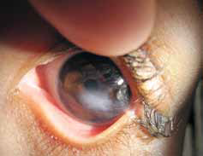
Ανεπιθύμητες Παρενέργειες
Προσκόλληση φακού
Παρατηρείται με χαμηλό κερατοειδικό διάκενο, με κυρτές ζώνες «προσγείωσης» ,με συνθήκες ξηροφθαλμίας και με οίδημα επιπεφυκότα
Αλλαγή εφαρμογής φακού, πάχους και /ή φακούς με οπές (fenestrated), σταγόνες άνεσης και επιπλέον καθαρισμός και οδηγίες στους ασθενείς για σωστή αφαίρεση φακού

Slide 78
Ανεπιθύμητες Παρενέργειες
Κακή διαβροχή
Ελέγξτε για δυσλειτουργία των Μειβομιανών Αδένων και GPC.
Επίστρωση της επιφάνειας με πλάσμα, καθαρισμός της πρόσθιας επιφάνειας του φακού με μπατονέτα και αλλαγή του τρόπου καθαρισμού, έχει προταθεί για να λυθούν τα προβλήματα διαβροχής
Εναποθέσεις πάνω και πίσω από το σκληρικό φακό

Slide 79
Ανεπιθύμητες Παρενέργειες
Προβλήματα όρασης
Φυσαλίδες αέρα κάτω από το φακό (αλλαγή εφαρμογής φακού ή τρόπου τοποθέτησης φακού), υπερβολική δεξαμενή δακρύων, ή θέματα διαβροχής ( χρήζει εντατικού καθαρισμού, διαλύματα διαβροχής και επιφανειακή επεξεργασία) είναι κοινές αιτίες.
Ευκαμψία του φακού μπορεί να οδηγήσει σε στρεβλωμένους (warped) φακούς (αύξηση του κεντρικού πάχους του φακού).

Slide 80
Τέλος Ενότητας

Slide 81
Σημειώματα

Slide 82
Σημείωμα Αναφοράς
Copyright Τεχνολογικό Εκπαιδευτικό Ίδρυμα Αθήνας, Αθηνά Πλακίτση 2014. Αθηνά Πλακίτση . «Κλινική άσκηση φακών επαφής. Ενότητα 3: Σκληρικοί φακοί επαφης». Έκδοση: 1.0. Αθήνα 2014. Διαθέσιμο από τη δικτυακή διεύθυνση: ocp.teiath.gr.

Slide 83
Σημείωμα Αδειοδότησης
Το παρόν υλικό διατίθεται με τους όρους της άδειας χρήσης Creative Commons Αναφορά, Μη Εμπορική Χρήση Παρόμοια Διανομή 4.0 [1] ή μεταγενέστερη, Διεθνής Έκδοση. Εξαιρούνται τα αυτοτελή έργα τρίτων π.χ. φωτογραφίες, διαγράμματα κ.λ.π., τα οποία εμπεριέχονται σε αυτό. Οι όροι χρήσης των έργων τρίτων επεξηγούνται στη διαφάνεια «Επεξήγηση όρων χρήσης έργων τρίτων».
Τα έργα για τα οποία έχει ζητηθεί άδεια αναφέρονται στο «Σημείωμα Χρήσης Έργων Τρίτων».
[1] http://creativecommons.org/licenses/by-nc-sa/4.0/
Ως Μη Εμπορική ορίζεται η χρήση:
που δεν περιλαμβάνει άμεσο ή έμμεσο οικονομικό όφελος από την χρήση του έργου, για το διανομέα του έργου και αδειοδόχο
που δεν περιλαμβάνει οικονομική συναλλαγή ως προϋπόθεση για τη χρήση ή πρόσβαση στο έργο
που δεν προσπορίζει στο διανομέα του έργου και αδειοδόχο έμμεσο οικονομικό όφελος (π.χ. διαφημίσεις) από την προβολή του έργου σε διαδικτυακό τόπο
Ο δικαιούχος μπορεί να παρέχει στον αδειοδόχο ξεχωριστή άδεια να χρησιμοποιεί το έργο για εμπορική χρήση, εφόσον αυτό του ζητηθεί.

Slide 84
Επεξήγηση όρων χρήσης έργων τρίτων
©
Δεν επιτρέπεται η επαναχρησιμοποίηση του έργου, παρά μόνο εάν ζητηθεί εκ νέου άδεια από το δημιουργό.
διαθέσιμο με άδεια CC-BY
Επιτρέπεται η επαναχρησιμοποίηση του έργου και η δημιουργία παραγώγων αυτού με απλή αναφορά του δημιουργού.
διαθέσιμο με άδεια CC-BY-SA
Επιτρέπεται η επαναχρησιμοποίηση του έργου με αναφορά του δημιουργού, και διάθεση του έργου ή του παράγωγου αυτού με την ίδια άδεια.
διαθέσιμο με άδεια CC-BY-ND
Επιτρέπεται η επαναχρησιμοποίηση του έργου με αναφορά του δημιουργού.
Δεν επιτρέπεται η δημιουργία παραγώγων του έργου.
διαθέσιμο με άδεια CC-BY-NC
Επιτρέπεται η επαναχρησιμοποίηση του έργου με αναφορά του δημιουργού.
Δεν επιτρέπεται η εμπορική χρήση του έργου.
διαθέσιμο με άδεια CC-BY-NC-SA
Επιτρέπεται η επαναχρησιμοποίηση του έργου με αναφορά του δημιουργού
και διάθεση του έργου ή του παράγωγου αυτού με την ίδια άδεια.
Δεν επιτρέπεται η εμπορική χρήση του έργου.
διαθέσιμο με άδεια CC-BY-NC-ND
Επιτρέπεται η επαναχρησιμοποίηση του έργου με αναφορά του δημιουργού.
Δεν επιτρέπεται η εμπορική χρήση του έργου και η δημιουργία παραγώγων του.
διαθέσιμο με άδεια
CC0 Public Domain
Επιτρέπεται η επαναχρησιμοποίηση του έργου, η δημιουργία παραγώγων αυτού και η εμπορική του χρήση, χωρίς αναφορά του δημιουργού.
διαθέσιμο ως κοινό κτήμα
Επιτρέπεται η επαναχρησιμοποίηση του έργου, η δημιουργία παραγώγων αυτού και η εμπορική του χρήση, χωρίς αναφορά του δημιουργού.
χωρίς σήμανση
Συνήθως δεν επιτρέπεται η επαναχρησιμοποίηση του έργου.

Slide 85
Διατήρηση Σημειωμάτων
Οποιαδήποτε αναπαραγωγή ή διασκευή του υλικού θα πρέπει να συμπεριλαμβάνει:
το Σημείωμα Αναφοράς
το Σημείωμα Αδειοδότησης
τη δήλωση Διατήρησης Σημειωμάτων
το Σημείωμα Χρήσης Έργων Τρίτων (εφόσον υπάρχει)
μαζί με τους συνοδευόμενους υπερσυνδέσμους.

Slide 86
Χρηματοδότηση
Το παρόν εκπαιδευτικό υλικό έχει αναπτυχθεί στo πλαίσιo του εκπαιδευτικού έργου του διδάσκοντα.
Το έργο «Ανοικτά Ακαδημαϊκά Μαθήματα στο ΤΕΙ Αθήνας» έχει χρηματοδοτήσει μόνο την αναδιαμόρφωση του εκπαιδευτικού υλικού.
Το έργο υλοποιείται στο πλαίσιο του Επιχειρησιακού Προγράμματος «Εκπαίδευση και Δια Βίου Μάθηση» και συγχρηματοδοτείται από την Ευρωπαϊκή Ένωση (Ευρωπαϊκό Κοινωνικό Ταμείο) και από εθνικούς πόρους.

